Slide 1
Segurança para Sistemas Mobile
1
1
Prof. Me. João Choma Neto

Slide 2
CONTEÚDO DA DISCIPLINA
O que é Segurança para Sistemas Mobile
Métodos de proteção
Processo de Desenvolvimento seguro
Identificação do Sistema
Requisitos
Design
Implementação
Verificação
Release
Treinamento de Segurança

Slide 3
CONTEÚDO DA AULA
O que é Segurança para Sistemas Mobile
Segurança da informação
Dispositivos

Slide 4
O QUE É SEGURANÇA DA INFORMAÇÃO
Segurança da informação é o conjunto de medidas e práticas que visam proteger as informações de uma organização ou indivíduo contra ameaças
Ameaças: acesso não autorizado, uso indevido, roubo, perda, vazamento, modificação ou destruição.

Slide 5
MEDIDAS DE SEGURANÇA
Essas medidas de segurança envolvem a utilização de tecnologias, processos e políticas que visam garantir a disponibilidade, integridade e confidencialidade das informações
A segurança da informação abrange diversas áreas:
Segurança física: proteção dos equipamentos e das instalações que armazenam e processam as informações, como servidores e data centers
Segurança lógica: proteção dos dados e sistemas de informação contra acessos não autorizados, uso indevido, malware, entre outros.

Slide 6
MEDIDAS DE SEGURANÇA
Essas medidas de segurança envolvem a utilização de tecnologias, processos e políticas que visam garantir a disponibilidade, integridade e confidencialidade das informações
A segurança da informação abrange diversas áreas, tais como:
Segurança de rede: proteção dos dados que trafegam nas redes de comunicação, como a Internet, contra interceptação ou modificação
Segurança de pessoal: proteção das informações contra ameaças internas, tais como funcionários descontentes ou mal-intencionados.

Slide 7
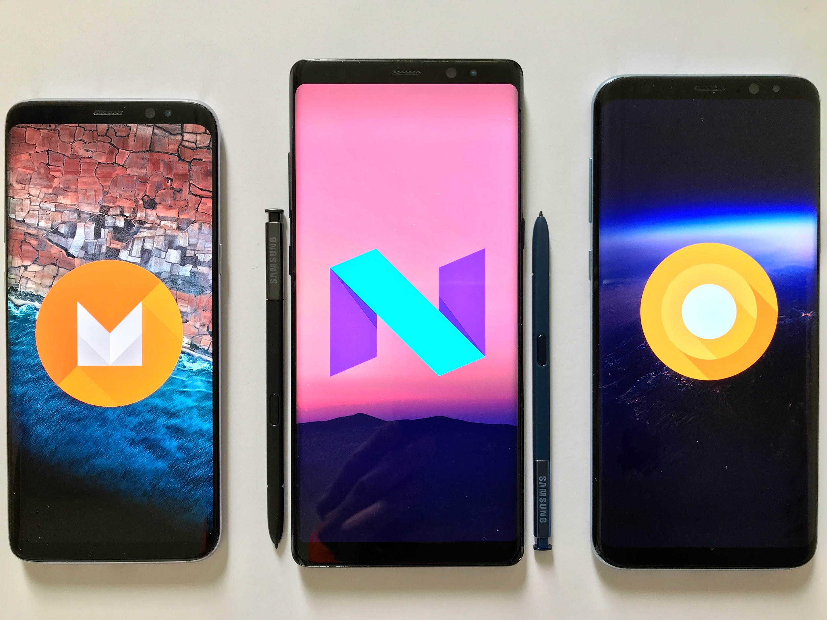
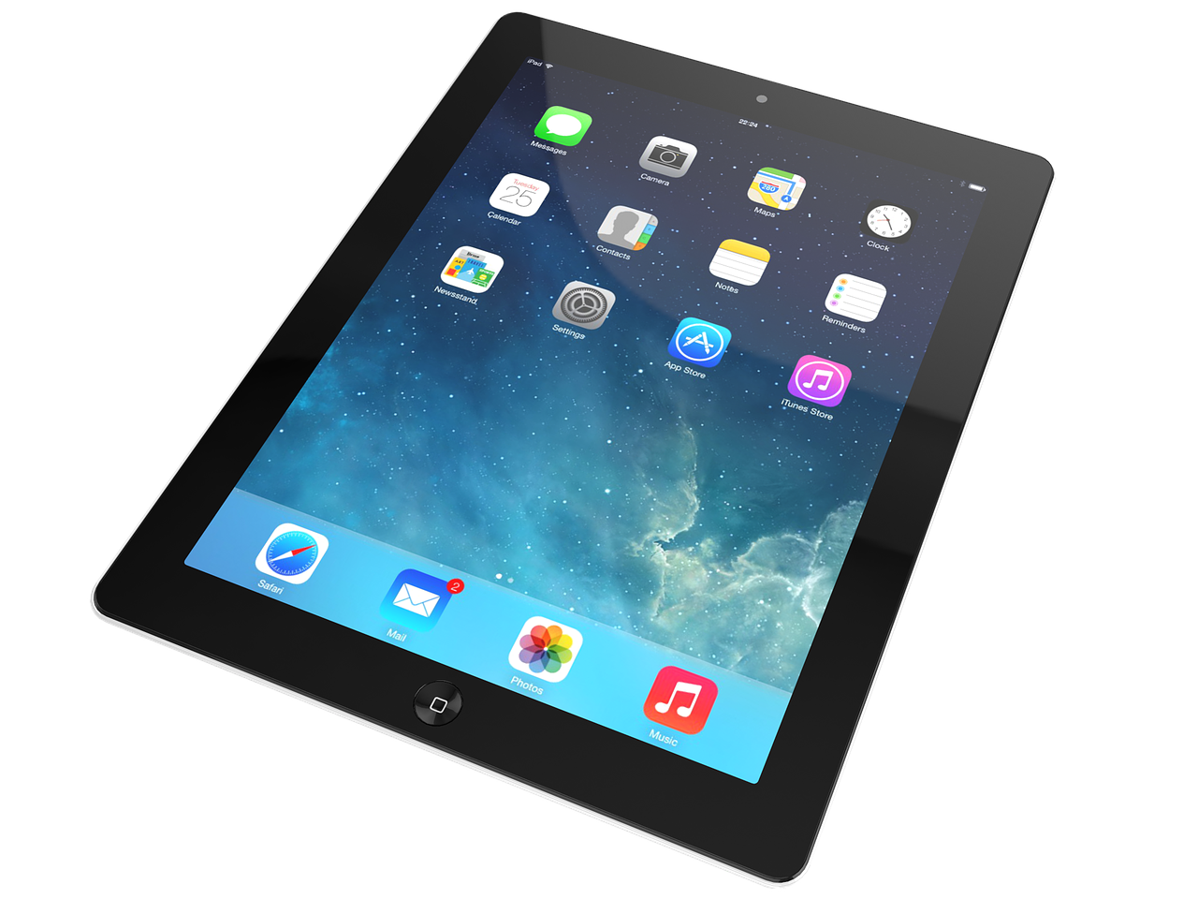
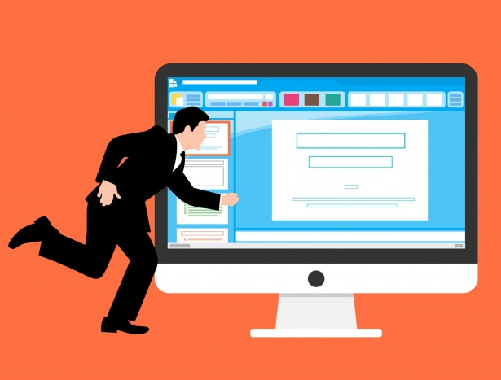
PROTEÇÃO DE DISPOSITIVOS
A segurança em sistemas móveis refere-se às medidas e práticas que visam proteger as informações armazenadas e processadas em dispositivos móveis, tais como smartphones e tablets
FONTE: https://encrypted-tbn0.gstatic.com/images?q=tbn:ANd9GcQliDFC9IM_nG7g8XGhlsUPpS6ovPAYWxcRQilQAkGcZMUU0FvY&s
FONTE: https://encrypted-tbn0.gstatic.com/images?q=tbn:ANd9GcTheW3iY8fOQH-20vcviAg5hfiJhxvJAPt2POWHrMrgtEy-R5Y4&s
FONTE: https://encrypted-tbn0.gstatic.com/images?q=tbn:ANd9GcRuXmrSMoMoZVqNvvK1bcWzt2uVioF08vY4tnhERDyZ6ueTkYQ&s

Slide 8
PROTEÇÃO DE DISPOSITIVOS
Essas medidas de segurança são essenciais para proteger os dados pessoais e profissionais armazenados nos dispositivos, bem como para garantir a integridade e confidencialidade das informações
FONTE: https://encrypted-tbn0.gstatic.com/images?q=tbn:ANd9GcQliDFC9IM_nG7g8XGhlsUPpS6ovPAYWxcRQilQAkGcZMUU0FvY&s
FONTE: https://encrypted-tbn0.gstatic.com/images?q=tbn:ANd9GcTheW3iY8fOQH-20vcviAg5hfiJhxvJAPt2POWHrMrgtEy-R5Y4&s
FONTE: https://encrypted-tbn0.gstatic.com/images?q=tbn:ANd9GcRuXmrSMoMoZVqNvvK1bcWzt2uVioF08vY4tnhERDyZ6ueTkYQ&s

Slide 9
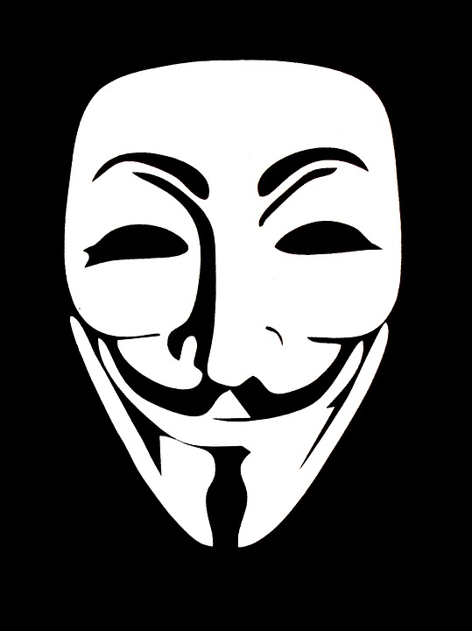
VAMOS PENSAR NO PROBLEMA
FONTE: https://encrypted-tbn0.gstatic.com/images?q=tbn:ANd9GcRnQ3trhverr0tm8pyTMZzOCPYYpnO_JMX-TstVXkXX7V_0i0Q0&s
Um funcionário de uma empresa utiliza seu dispositivo móvel para acessar informações empresariais confidenciais, como dados financeiros e de clientes
No entanto, ele não utiliza uma senha forte ou habilita o bloqueio automático do dispositivo, o que permite que algo mal intencionado acesse o dispositivo e obtenha as informações.
Os dados roubados podem ser sequestrados ou utilizados para realizar atividades fraudulentas, prejudicando todos os envolvidos

Slide 10
PROBLEMAS PELA FALTA DE SEGURANÇA
Roubo de informações pessoais e empresariais: pessoas mal intencionadas podem acessar informações confidenciais, tais como senhas, dados bancários e de cartão de crédito, que podem ser usados para realizar fraudes ou cometer crimes
Perda de dados: se um dispositivo móvel for roubado ou perdido, os dados nele armazenados podem ser perdidos ou acessados por pessoas não autorizadas

Slide 11
PROBLEMAS PELA FALTA DE SEGURANÇA
Prejuízo financeiro: se um usuário é vítima de fraude em seu dispositivo móvel, ele pode sofrer prejuízos financeiros significativos
Danos à reputação: se informações empresariais confidenciais são expostas devido à falta de segurança em dispositivos móveis, isso pode afetar a reputação da empresa e prejudicar seus negócios

Slide 12
CONCLUSÕES
Visão geral do curso
Conceitos sobre segurança da informação
Consequências da falta de segurança móvel
Próxima aula
Métodos de proteção
Ameaças comuns
Boas práticas

Slide 13
REFERÊNCIAS
CONHEÇA a ISO 27000: a família de normas que abordam a segurança da informação. Deb SolutionsTI , 21 jul. 2015. Disponível em: <https://debsolutionsti.com/iso-27000/ iso-27000/>. Acesso em: 20 abr 2023.
AUGUSTO, C. Entenda o que é Pentest (Teste de Intrusão), para que serve e como é feito.
Ninja do Linux, 10 fev. 2017. Disponível em: <http://ninjadolinux.com.br/o-que--e-pentest/>. Acesso em: 20 abr 2023.
GOODRICH, M, T.; TAMASSIA, R. Introdução à segurança de computadores. Porto Alegre: Bookman, 2013
CAMPOS, A. Sistema de segurança da informação: controlando riscos. Florianópolis: Visual Books, 2007
https://owasp.org/ Acessado em: 20 abr 2023.
KOLBE JÚNIOR, Armando. Sistema de Segurança da Informação na Era do Conhecimento. Curitiba: InterSaberes, 2017.
DONDA, Daniel. Guia prático de implementação da LGPD. Editora Labrador, 2020.

